Slide 1
Kiến trúc magento 2 cơ bản
Tony Bui
9-2018

Slide 2
Cấu trúc thư mục
App: phần mở rộng, chứa custom code
code: chứa module
design: chứa theme
etc: chứa cấu hình
di.xml: chứa các chỉ dẫn cho Object Manager làm việc. Mỗi module có các file di.xml riêng, chúng sẽ được gộp lại thành 1 khi magento chạy.
Env.php: chứa đường dẫn tới link admin, thông tin kết nối csdl,…
Vendor: do composer quản lý
Magento
Framework: chứa các lớp cơ bản, là nền tảng để xây dựng ứng dụng.
Module ngôn ngữ
Modules chức năng
Module theme

Slide 3
Cấu trúc thư mục
bin
magento: chạy các lệnh CLI
Vd: php bin/magento cache:clean
Generated: magento sinh code khi chạy lênh setup:di:compile
Code: sinh code cho Factory, Proxy, Plugin (hay Interceptor)
Metadata
Lib: thư mục chứa các thư viện
Internal: chứa các thư viện phía server-side và fonts
Web: chứa các thư viện client-side (JavaScript) libraries, jquery, modernizr, requirejs, prototype, scriptaculous.
pub: thư mục public, cho phép truy cập các file từ bên ngoài. Chứa mã html, css, js, index.php
Var: chứa các cái tạm thời khi ứng dụng chạy
cache
log
view_preprocessed: chứa các file less, phtml. Được sinh ra khi chạy lệnh setup:static-content:deploy -f

Slide 4
3 loại module trong magento 2
Language
language.xml
<package>en_US</package> khai báo package ngôn ngữ
Module
Theme

Slide 5
Cấu trúc module magento 2 cơ bản
<VendorName>
<Module Name>
Block: chứa logic nghiệp vụ, lấy dữ liệu từ Model
Controller
<area>
<ControllerName>
<ActionFileName>.php
Model: chứa đối tượng nghiệp vụ <tầng nghiệp vụ>
Resource Model: lớp ánh xạ với bảng trong CSDL, thực hiện thao tác CRUD. <tầng lưu trữ>
view
<area>
layout
templates

Slide 6
Routes
etc
<area>
routes.xml
<config xmlns:xsi="http://www.w3.org/2001/XMLSchema-instance" xsi:noNamespaceSchemaLocation="urn:magento:framework:App/etc/routes.xsd">
<router id="standard">
<route id="customer" frontName="customer">
<module name="Magento_Customer" />
</route>
</router>
</config>

Slide 7
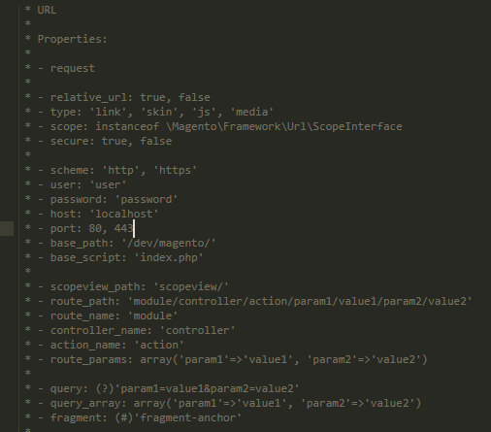
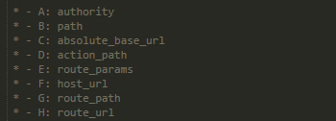
URL structure

Slide 8
Xử lý request
Request
<base_url>/<area>/<front name>/<controller name>/<action>
<area>
Frontend = rỗng
Backend = admin_xxxxxx: được lưu trong app/etc/env.php
Front name: frontname của route được khai báo trong routes.xml
Controller Name: tên của thư mục controller
Action: tên của file action

Slide 9
Xử lý request
<base_url>/<area>/<front name>/ <controller name>/ <action>
action 1
Router List
action 2
Route
Module
Controller 1
action 3
Controller 2
Controller 3

Slide 10
<base_url>/<area>/<front name>/<controller name>/<action>
Model
action 3
View
Block
frontName_controller_action.xml
Layout
Resource
Model
template

Slide 11
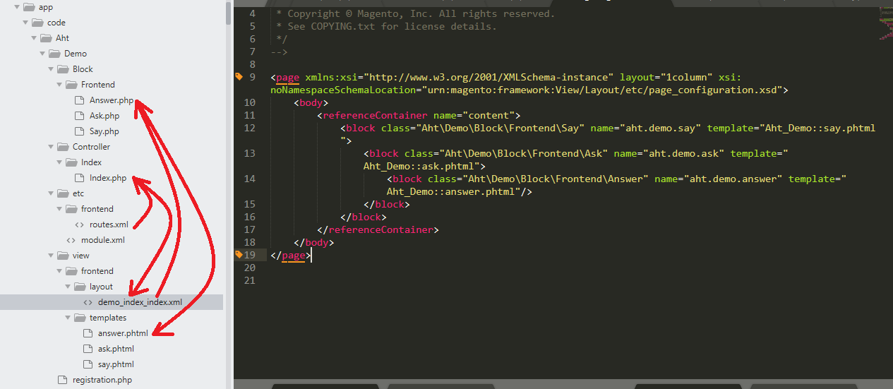
Cấu trúc module magento 2 (phần view)

Slide 12
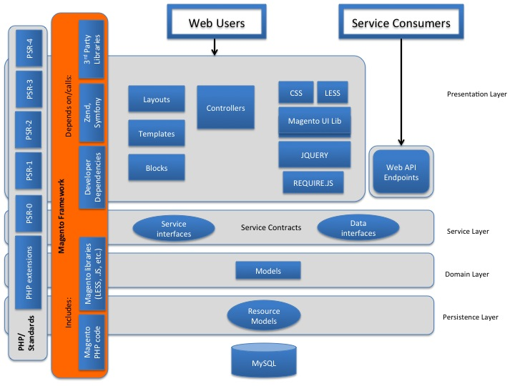
Mô hình 4 tầng

